Slide 1
U svijetu likovnih umjetnika 4
Paul cezanne

Slide 2
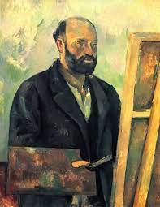
životopis
Francuski slikar (1839.-1906.)
Rodio se na jugu Francuske u bogatoj obitelji
studirao je pravo i radio u očevoj banci te pohađao školu crtanja
Naslijedio očevo bogatstvo
Kupio atelje u kojem je živio i slikao
Umro od upale pluća

Slide 3
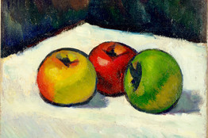
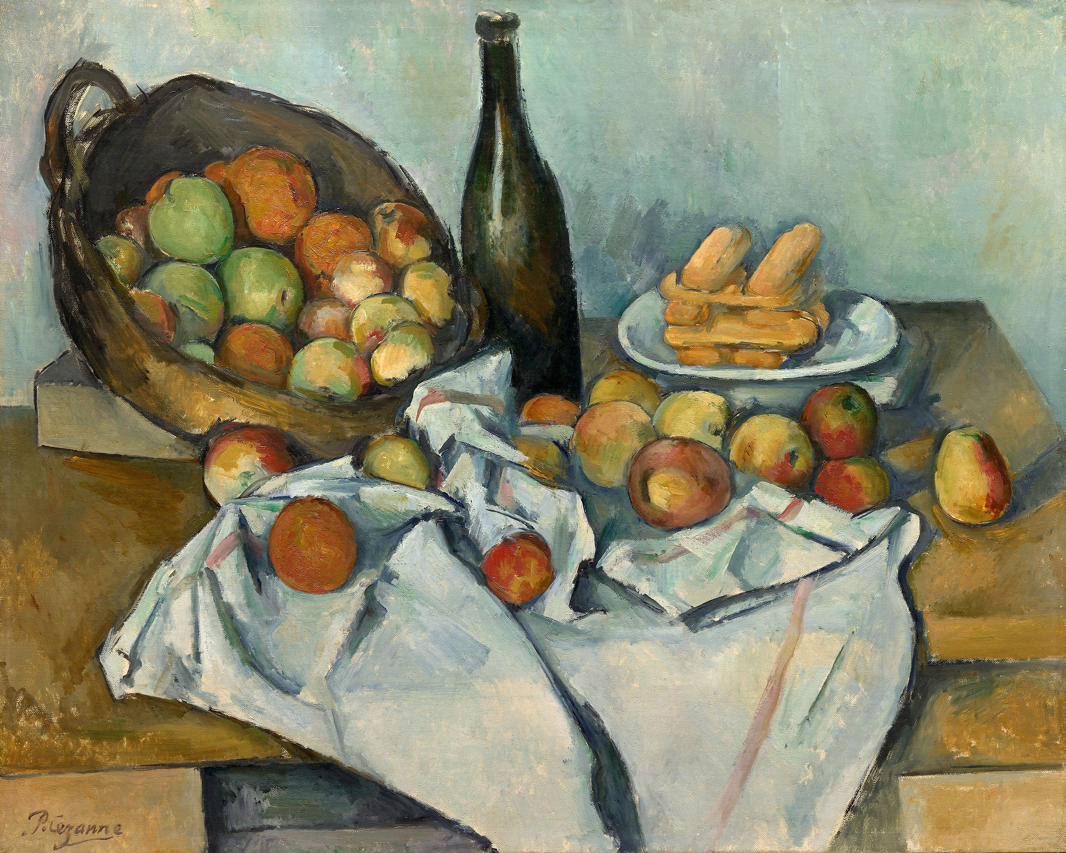
STVARALAŠTVO
Smatrao je da je u prirodi sve oblikovano prema geometrijskim tijelima kugle, valjka i stošca
Njegove najčešće teme su mrtva priroda, portreti i pejzaži

Slide 4
TONSKA MODELACIJA
Pri tonskoj gradaciji su prijelazi načinjeni postupno, a između promjene tonova se vide granice.
Kada se tonovi prelijevaju od svijetlog do najtamnijeg, takav prijelaz zove se tonska modelacija.

Slide 5
Modelirati znači zaobljavati, pa se tonska modelacija primjenjuje za postizanje privida zaobljenosti na plohi.
U prirodi ne postoje crte, nego su to granice susreta tamnih i svijetlih tonova.

Slide 6
LIKOVNI ZADATAK
Uzor u slikanju nam Paul Cezanne
Danas slikamo temperama jabuke koristeći tonsku modelaciju. Potrebno pripaziti da prijelazi tonova na jabukama nisu ravni kao crta već se stapaju postepeno kako bismo dobili privid zaobljenosti jabuke na papiru.
LIKOVNI PROBLEM: tonska modelacija
MOTIV: jabuke
LIKOVNA TEHNIKA: tempere

